Slide 1
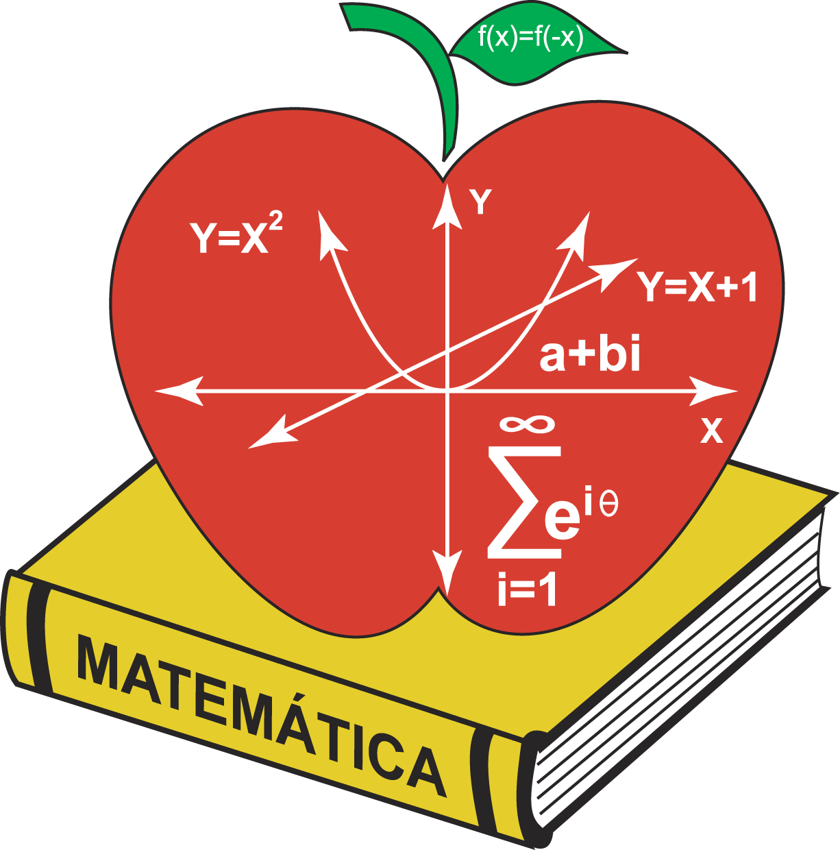
Conceptos Elementales de la Teoría de Conjuntos

Slide 2
Objetivos
Discutir el concepto de conjunto.
Conocer distintas formas de expresar los conjuntos.
Definir el concepto de subconjunto.
Definir las operaciones de: unión, intersección y diferencia de conjuntos.
Definir la cardinalidad de un conjunto.
Definir los conjuntos numéricos: Naturales, Cardinales, Enteros, Racionales, Irracionales y los Reales.

Slide 3
Conjuntos
Entenderemos por un conjunto la reunión o colección de objetos con características comunes.
Los objetos pertenecientes al conjunto reciben el nombre de elementos o miembros del conjunto.
Regularmente se utilizan llaves para reunir a los elementos del conjunto. Los elementos dentro de las llaves se escriben separados por comas.
Se utilizan letras mayúsculas para representar o nombrar a los conjuntos.

Slide 4
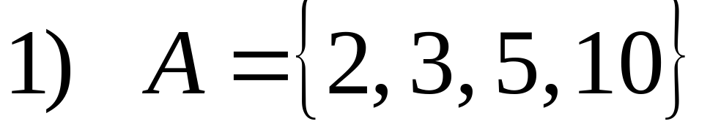
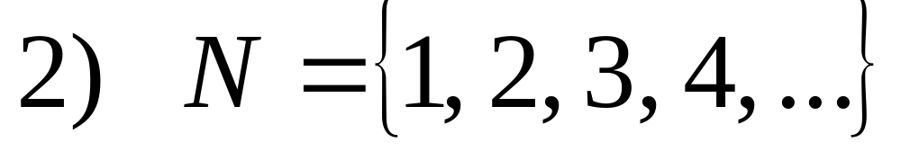
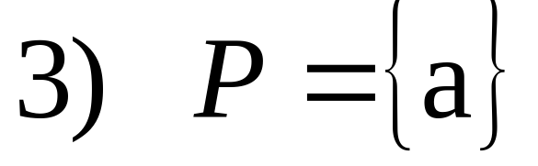

Ejemplos:

Slide 5
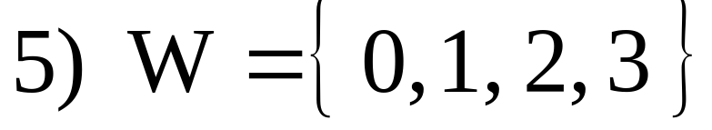
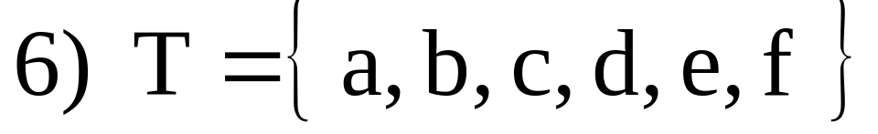
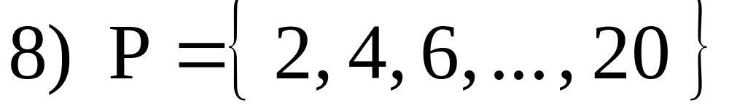
Otros ejemplos de conjuntos

Slide 6
Los conjuntos se pueden expresa de las siguientes tres maneras:
Forma verbal
Forma de lista o enumerada
Notación de construcción de conjunto (enunciados).
Un conjunto dado puede denotarse de forma más conveniente por un método que por otro, pero la mayoría de los conjuntos pueden representarse en cualesquiera de las tres formas.

Slide 7
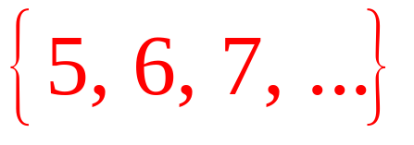
Ejemplos:
Forma verbal:
El conjunto de todos los números enteros positivos mayores que 5 inclusive.
Forma enumerada:
Notación de construcción de conjuntos o enunciado.

Slide 8
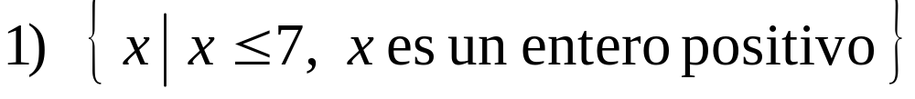
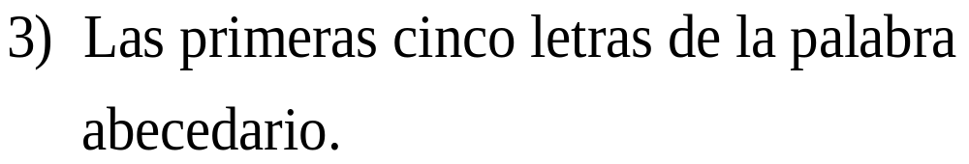
Ej. Cambiar cada conjunto a la forma de lista o enumerada.
Solución
Solución
Solución
Solución

Slide 9

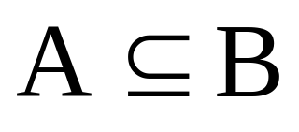
Definiciones:
Un conjunto que no tiene elementos se conoce como el conjunto vacío o conjunto nulo y se denota con los símbolos,
  Ej. Conjunto de estudiantes en el salón mayores de 500 años.
Decimos que el conjunto A es un subconjunto del conjunto B, si todo elemento de A pertenece a B. En símbolos:

Slide 10
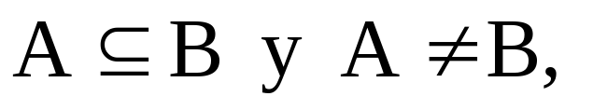
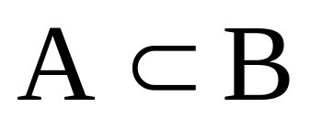
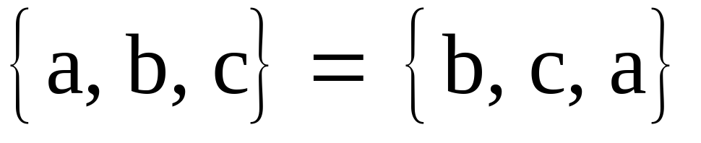
Definición
El conjunto A es un subconjunto propio del conjunto B, si y se denota por:
Dos conjuntos son iguales si tienen los mismos elementos.

Slide 11
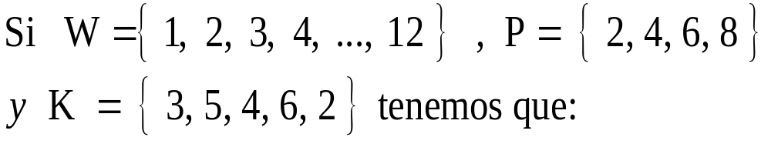
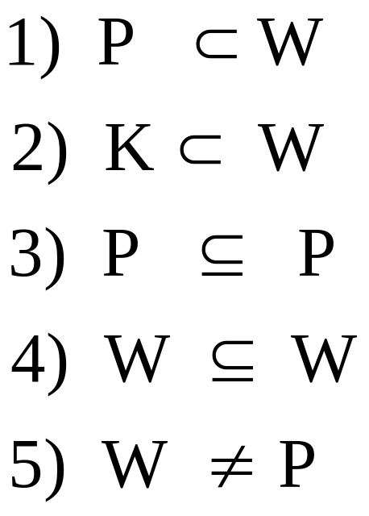
Ejemplos:

Slide 12



Nota:
Cuando queremos indicar que un elemento pertenece a un conjunto, usamos el símbolo:
Para indicar que el elemento no pertenece a un conjunto usamos el símbolo:
Para indicar que un conjunto no es un sub conjunto de otro conjunto usamos el símbolo:

Slide 13
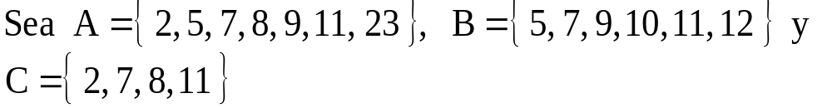

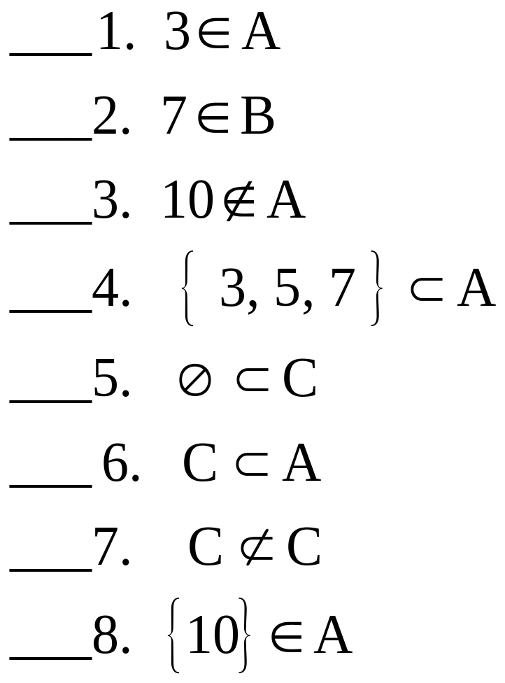
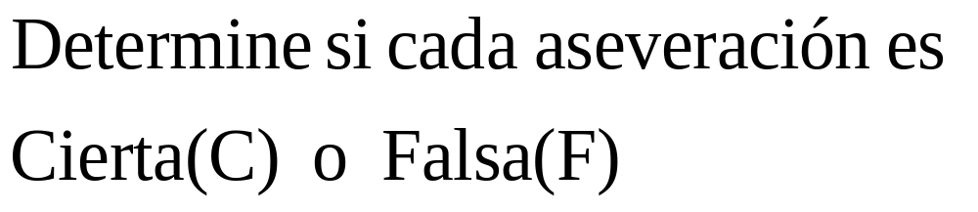



Ejemplos:

Slide 14

Definición
La unión de dos conjuntos A y B se define como el conjunto que contiene a todos los elementos del conjunto A y todos los elementos del conjunto B, sin repetirse.

Slide 15
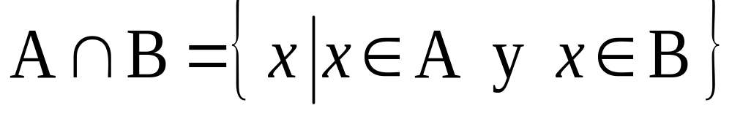
Definición
La intersección de dos conjuntos A y B se define como el conjunto que contiene a todos los elementos que son comunes a ambos conjuntos A y B.

Slide 16
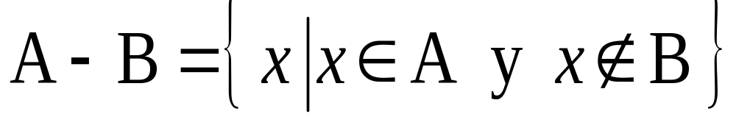
Definición
La diferencia de dos conjuntos A y B se define como el conjunto que contiene todos los elementos que están en el conjunto A pero no en el conjunto B.

Slide 17
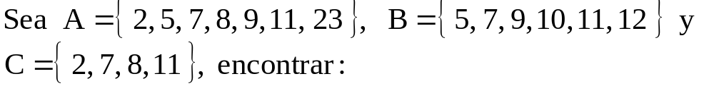
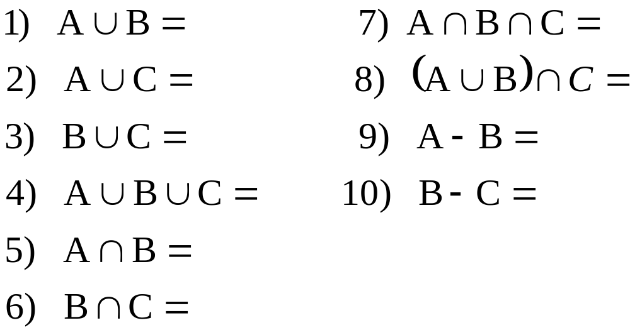
Ejemplos:
Solución
Solución
Solución
Solución
Solución
Solución
Solución
Solución
Solución
Solución

Slide 18
Definición
La cardinalidad de un conjunto A se define como el número de elementos que tiene el conjunto A y se denota como n(A) o card(A).

Slide 19
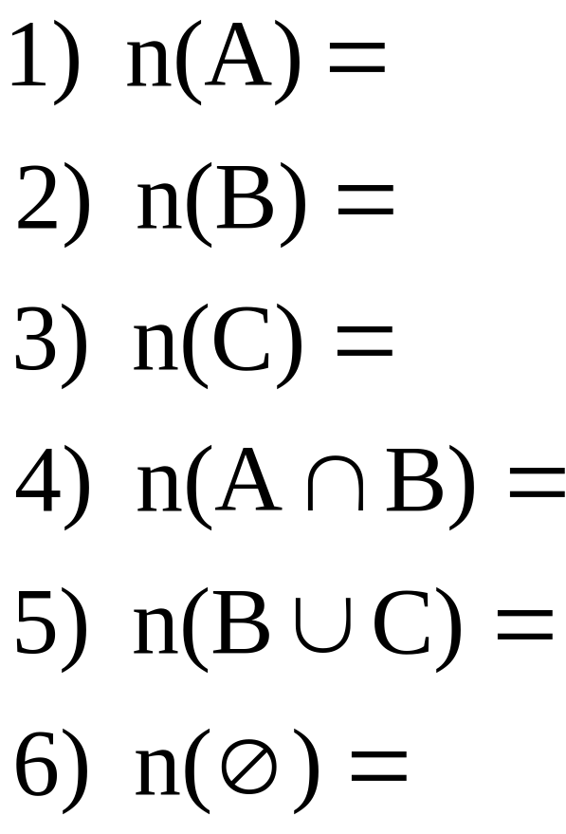





Ejemplo:

Slide 20
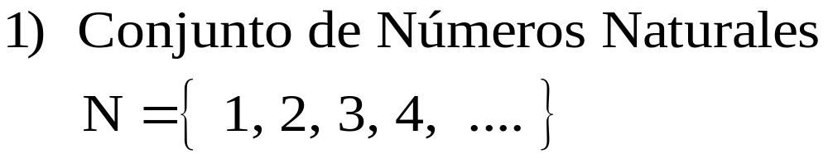
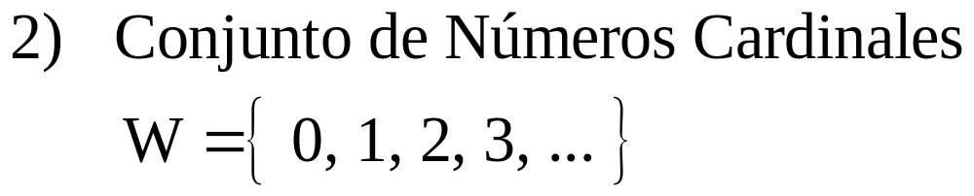
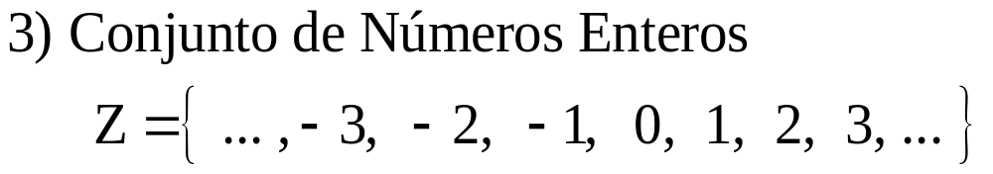
Conjuntos numéricos fundamentales

Slide 21
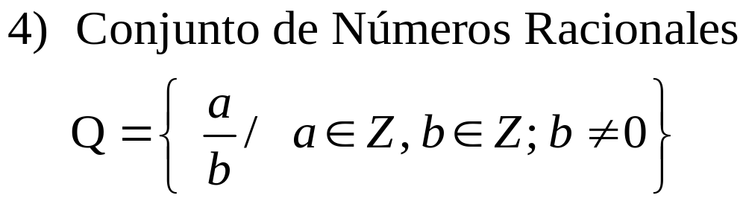
Es el conjunto de los números que pueden ser expresados como una fracción.
Nota: Los números que se pueden expresar como una fracción son los enteros, decimales terminantes y los decimales no terminantes repetitivos (periódicos).

Slide 22

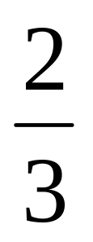
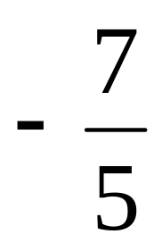
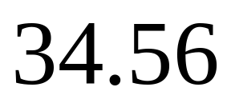
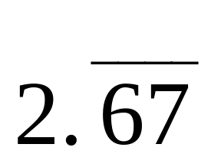
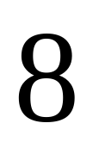
Ejemplos de números racionales

Slide 23
Es el conjunto de todos los números que no pueden ser expresados como una fracción.
Nota: Los números irracionales en su forma decimal son los decimales no terminantes no periódicos. Las raíces cuadradas que no son exactas(un número entero) son números irracionales.

Slide 24


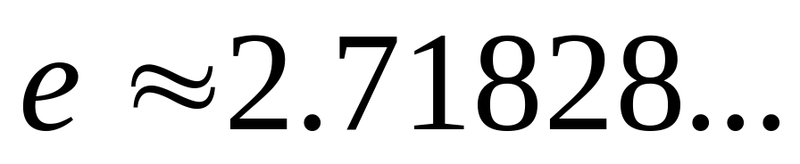
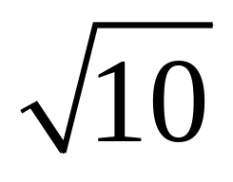
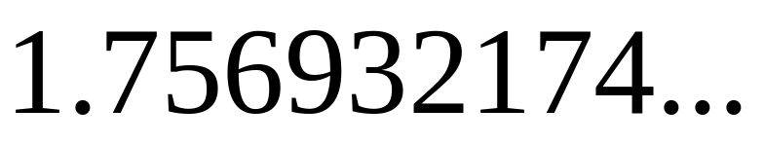
Ejemplos de números irracionales

Slide 25
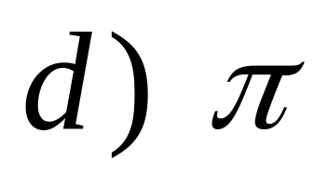
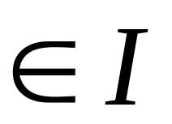
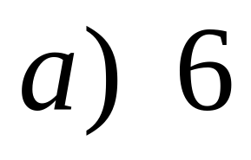
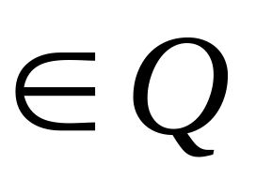
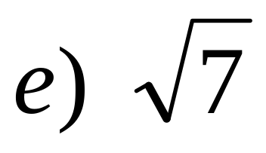
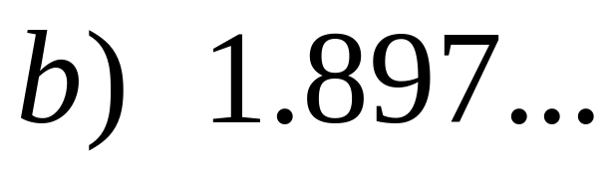
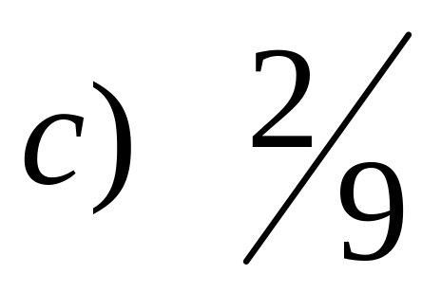
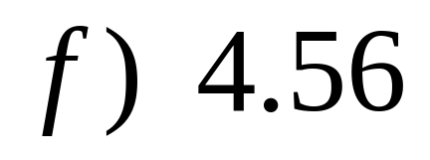
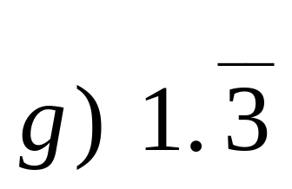
Determine si el número pertenece al conjunto de los números racionales o irracionales.

Slide 26
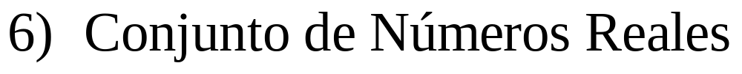

Es el conjunto formado por la unión de los números racionales y los irracionales.

Slide 27
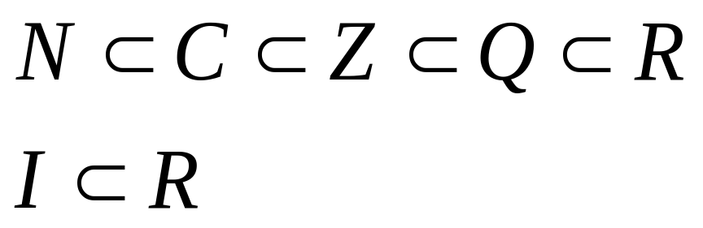
Organigrama
Números Reales
Números Racionales
Números Irracionales
Números Enteros
Números Cardinales
Números Naturales
Finalizar

Slide 28
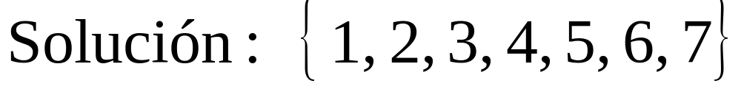
Ejercicios resueltos:
Ejercicios

Slide 29
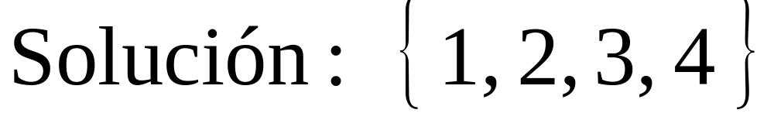
Ejercicios

Slide 30
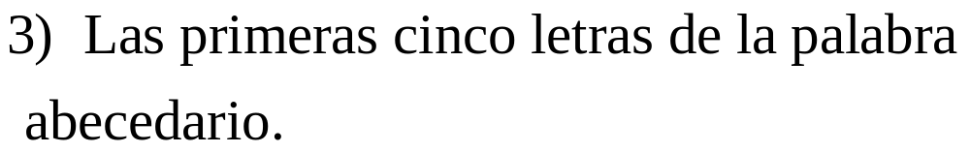

Ejercicios

Slide 31

Ejercicios

Slide 32


Ejercicios

Slide 33


Ejercicios

Slide 34


Ejercicios

Slide 35


Ejercicios

Slide 36


Ejercicios

Slide 37


Ejercicios

Slide 38

Ejercicios

Slide 39



Ejercicios

Slide 40


Ejercicios

Slide 41


Ejercicios

